Slide 1
Colorimétrie
Pierre Pringels & Jack Freuville 13 Novembre2015
Notes:
Photo Club Rebecq

Slide 2
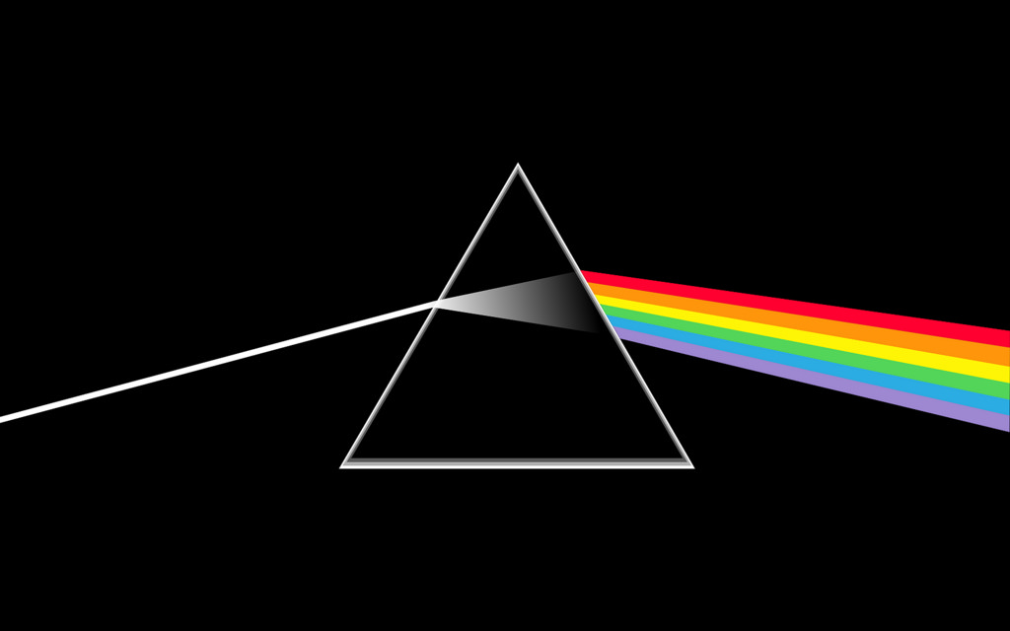
Colorimétrie
Pierre Pringels & Jack Freuville 13 Novembre2015
Notes:
Photo Club Rebecq

Slide 3

Le blanc est un ensemble de toutes les couleurs visibles ( CF arc en ciel ) = synthèse additive
Colorimétrie
La science qui définit une couleur non par son aspect visuel mais par le pourcentage exact de ses composants.
Pierre Pringels & Jack Freuville 13 Novembre2015
Notes:
Photo Club Rebecq

Slide 4

Le blanc est un ensemble de toutes les couleurs visibles ( CF arc en ciel ) = synthèse additive
Colorimétrie
La science qui définit une couleur non par son aspect visuel mais par le pourcentage exact de ses composants.
Pierre Pringels & Jack Freuville 13 Novembre2015
Notes:
Photo Club Rebecq

Slide 5
Le blanc est un ensemble de toutes les couleurs visibles ( CF arc en ciel ) = synthèse additive
Colorimétrie
La science qui définit une couleur non par son aspect visuel mais par le pourcentage exact de ses composants.
Le blanc est un ensemble de toutes les couleurs visibles = synthèse additive.
Pierre Pringels & Jack Freuville 13 Novembre2015
Notes:
Photo Club Rebecq

Slide 6
Le blanc est un ensemble de toutes les couleurs visibles ( CF arc en ciel ) = synthèse additive
Colorimétrie
La science qui définit une couleur non par son aspect visuel mais par le pourcentage exact de ses composants.
Le blanc est un ensemble de toutes les couleurs visibles = synthèse additive.
Le Noir est une absence de lumière.
Pierre Pringels & Jack Freuville 13 Novembre2015
Notes:
Photo Club Rebecq

Slide 7
Colorimétrie
La lumière est une onde électromagnétique qui se déplace à la vitesse de 300 000 km/sec.
Pierre Pringels & Jack Freuville 13 Novembre2015
Notes:
Photo Club Rebecq

Slide 8
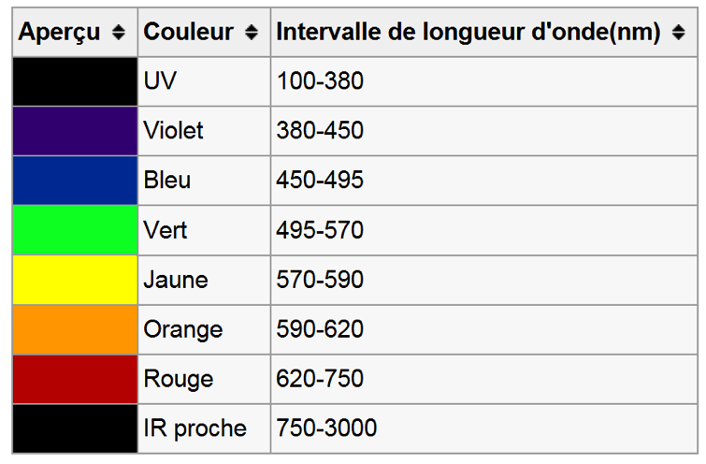
Colorimétrie
La lumière est une onde électromagnétique qui se déplace à la vitesse de 300 000 km/sec.
Pierre Pringels & Jack Freuville 13 Novembre2015
Notes:
Photo Club Rebecq

Slide 9
Colorimétrie
La lumière est une onde électromagnétique qui se déplace à la vitesse de 300 000 km/sec.
Le capteur de l’appareil photo voit les UV ( +/- 300 nm ) ce qui donne une dominante bleu en montagne ou à la mer > utiliser le filtre UV (B).
Pierre Pringels & Jack Freuville 13 Novembre2015
Notes:
Photo Club Rebecq

Slide 10
Colorimétrie
L’œil humain perçoit 3 couleurs : les Rouge ; Vert & Bleu ( RVB ) = les couleurs primaires.
Pierre Pringels & Jack Freuville 13 Novembre2015
Notes:
Photo Club Rebecq

Slide 11
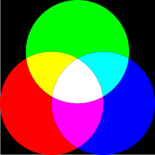
Colorimétrie
L’œil humain perçoit 3 couleurs : les Rouge ; Vert & Bleu ( RVB ) = les couleurs primaires.
Pierre Pringels & Jack Freuville 13 Novembre2015
Notes:
Photo Club Rebecq

Slide 12
Colorimétrie
L’œil humain perçoit 3 couleurs : les Rouge ; Vert & Bleu ( RVB ) = les couleurs primaires.
Le principe de la synthèse additive:
La lumière blanche est composée de l’adition de toutes les couleurs de l’arc en ciel.
Pierre Pringels & Jack Freuville 13 Novembre2015
Notes:
Photo Club Rebecq

Slide 13
Colorimétrie
L’œil humain perçoit 3 couleurs : les Rouge ; Vert & Bleu ( RVB ) = les couleurs primaires.
Le principe de la synthèse additive:
La lumière blanche est composée de l’adition de toutes les couleurs de l’arc en ciel
mais on peut également l’obtenir à partir des trois couleurs primaires :
Le rouge ; le vert et le bleu.
Pierre Pringels & Jack Freuville 13 Novembre2015
Notes:
Photo Club Rebecq

Slide 14
Colorimétrie
La synthèse additive donne les couleurs secondaires:
Pierre Pringels & Jack Freuville 13 Novembre2015
Notes:
Photo Club Rebecq

Slide 15
Colorimétrie
La synthèse additive donne les couleurs secondaires:
R + V + B = Blanc
Pierre Pringels & Jack Freuville 13 Novembre2015
Notes:
Photo Club Rebecq

Slide 16
Colorimétrie
La synthèse additive donne les couleurs secondaires:
R + V + B = Blanc
V + B = Cyan
Pierre Pringels & Jack Freuville 13 Novembre2015
Notes:
Photo Club Rebecq

Slide 17
Colorimétrie
La synthèse additive donne les couleurs secondaires:
R + V + B = Blanc
V + B = Cyan
R + B = Magenta
Pierre Pringels & Jack Freuville 13 Novembre2015
Notes:
Photo Club Rebecq

Slide 18
Colorimétrie
La synthèse additive donne les couleurs secondaires:
R + V + B = Blanc
V + B = Cyan
R + B = Magenta
R + V = Jaune
Pierre Pringels & Jack Freuville 13 Novembre2015
Notes:
Photo Club Rebecq

Slide 19
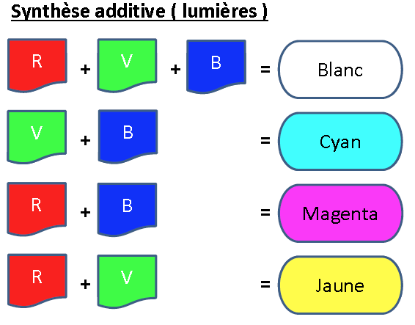
Colorimétrie
La synthèse additive donne les couleurs secondaires:
R + V + B = Blanc
V + B = Cyan
R + B = Magenta
R + V = Jaune
Pierre Pringels & Jack Freuville 13 Novembre2015
Notes:
Photo Club Rebecq

Slide 20
Colorimétrie
Les couleurs inverses ou complémentaires:
Pierre Pringels & Jack Freuville 13 Novembre2015
Notes:
Photo Club Rebecq

Slide 21
Colorimétrie
Les couleurs inverses ou complémentaires:
Bleu > Jaune
Pierre Pringels & Jack Freuville 13 Novembre2015
Notes:
Photo Club Rebecq

Slide 22
Colorimétrie
Les couleurs inverses ou complémentaires:
Bleu > Jaune
Rouge > Cyan
Pierre Pringels & Jack Freuville 13 Novembre2015
Notes:
Photo Club Rebecq

Slide 23
Colorimétrie
Les couleurs inverses ou complémentaires:
Bleu > Jaune
Rouge > Cyan
Vert > Magenta
Pierre Pringels & Jack Freuville 13 Novembre2015
Notes:
Photo Club Rebecq

Slide 24
Colorimétrie
Les couleurs inverses ou complémentaires:
Bleu > Jaune
Rouge > Cyan
Vert > Magenta
Chaque couleur primaire possède sa couleur complémentaire ou inverse.
Pierre Pringels & Jack Freuville 13 Novembre2015
Notes:
Photo Club Rebecq

Slide 25
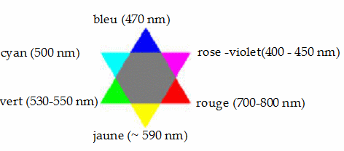
Colorimétrie
Les couleurs inverses ou complémentaires:
Bleu > Jaune
Rouge > Cyan
Vert > Magenta
Chaque couleur primaire possède sa couleur complémentaire ou inverse.
Pierre Pringels & Jack Freuville 13 Novembre2015
Notes:
Photo Club Rebecq

Slide 26
Colorimétrie
Les couleurs inverses ou complémentaires:
Bleu > Jaune
Rouge > Cyan
Vert > Magenta
Chaque couleur primaire possède sa couleur complémentaire ou inverse.
La couleur inverse ou couleur complémentaire à une couleur primaire est la couleur qu’il faut lui ajouter pour obtenir du blanc.
Pierre Pringels & Jack Freuville 13 Novembre2015
Notes:
Photo Club Rebecq

Slide 27
Colorimétrie
Les couleurs inverses ou complémentaires:
Bleu > Jaune
Rouge > Cyan
Vert > Magenta
Chaque couleur primaire possède sa couleur complémentaire ou inverse.
La couleur inverse ou couleur complémentaire à une couleur primaire est la couleur qu’il faut lui ajouter pour obtenir du blanc.
La couleur complémentaire sert à corriger la dominante primaire en en synthèse additive.
Pierre Pringels & Jack Freuville 13 Novembre2015
Notes:
Photo Club Rebecq

Slide 28
Colorimétrie
La synthèse soustractive est basée sur l’utilisation de filtres pour soustraire la lumière.
Pierre Pringels & Jack Freuville 13 Novembre2015
Notes:
Photo Club Rebecq

Slide 29
Colorimétrie
La synthèse soustractive est basée sur l’utilisation de filtres pour soustraire la lumière
Les encres sont transparentes > synthèse soustractive.
Pierre Pringels & Jack Freuville 13 Novembre2015
Notes:
Photo Club Rebecq

Slide 30
Colorimétrie
La synthèse soustractive est basée sur l’utilisation de filtres pour soustraire la lumière
Les encres sont transparentes > synthèse soustractive.
Les peintures sont opaques > pas de synthèse soustractive mais une réflexion additive.
Pierre Pringels & Jack Freuville 13 Novembre2015
Notes:
Photo Club Rebecq

Slide 31
Colorimétrie
La synthèse soustractive est basée sur l’utilisation de filtres pour soustraire la lumière
Les encres sont transparentes > synthèse soustractive.
Les peintures sont opaques > pas de synthèse soustractive mais une réflexion additive.
Les encres sont des filtres qui arrêtent une partie de la lumière.
Pierre Pringels & Jack Freuville 13 Novembre2015
Notes:
Photo Club Rebecq

Slide 32
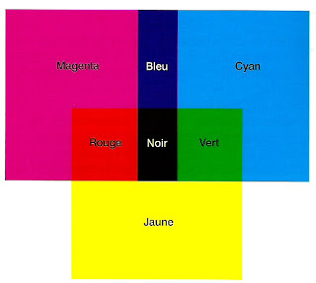
Colorimétrie
La synthèse soustractive est basée sur l’utilisation de filtres pour soustraire la lumière
Les encres sont transparentes > synthèse soustractive.
Les peintures sont opaques > pas de synthèse soustractive mais une réflexion additive.
Les encres sont des filtres qui arrêtent une partie de la lumière.
Pierre Pringels & Jack Freuville 13 Novembre2015
Notes:
Photo Club Rebecq

Slide 33
Colorimétrie
La synthèse soustractive est basée sur l’utilisation de filtres pour soustraire la lumière
Les encres sont transparentes > synthèse soustractive.
Les peintures sont opaques > pas de synthèse soustractive mais une réflexion additive.
Les encres sont des filtres qui arrêtent une partie de la lumière.
Un filtre laisse passer sa couleur à 100%.
Pierre Pringels & Jack Freuville 13 Novembre2015
Notes:
Photo Club Rebecq

Slide 34
Colorimétrie
La synthèse soustractive est basée sur l’utilisation de filtres pour soustraire la lumière
Les encres sont transparentes > synthèse soustractive.
Les peintures sont opaques > pas de synthèse soustractive mais une réflexion additive.
Les encres sont des filtres qui arrêtent une partie de la lumière.
Un filtre laisse passer sa couleur à 100%.
Un filtre arrête sa couleur complémentaire à 100%.
Pierre Pringels & Jack Freuville 13 Novembre2015
Notes:
Photo Club Rebecq

Slide 35
Colorimétrie
La synthèse soustractive est basée sur l’utilisation de filtres pour soustraire la lumière
Les encres sont transparentes > synthèse soustractive.
Les peintures sont opaques > pas de synthèse soustractive mais une réflexion additive.
Les encres sont des filtres qui arrêtent une partie de la lumière.
Un filtre laisse passer sa couleur à 100%.
Un filtre arrête sa couleur complémentaire à 100%.
E.G. un filtre jaune arrête le bleu.
Pierre Pringels & Jack Freuville 13 Novembre2015
Notes:
Photo Club Rebecq

Slide 36
Colorimétrie
La synthèse soustractive est basée sur l’utilisation de filtres pour soustraire la lumière
Les encres sont transparentes > synthèse soustractive.
Les peintures sont opaques > pas de synthèse soustractive mais une réflexion additive.
Les encres sont des filtres qui arrêtent une partie de la lumière.
Un filtre laisse passer sa couleur à 100%.
Un filtre arrête sa couleur complémentaire à 100%.
E.G. un filtre jaune arrête le bleu
Les trois filtres donnent du noir.
Pierre Pringels & Jack Freuville 13 Novembre2015
Notes:
Photo Club Rebecq

Slide 37
Colorimétrie
La synthèse soustractive donne les couleurs secondaires:
Pierre Pringels & Jack Freuville 13 Novembre2015
Notes:
Photo Club Rebecq

Slide 38
Colorimétrie
La synthèse soustractive donne les couleurs secondaires:
C + M + J = Noir
Pierre Pringels & Jack Freuville 13 Novembre2015
Notes:
Photo Club Rebecq

Slide 39
Colorimétrie
La synthèse soustractive donne les couleurs secondaires:
C + M + J = Noir
M + J = Rouge
Pierre Pringels & Jack Freuville 13 Novembre2015
Notes:
Photo Club Rebecq

Slide 40
Colorimétrie
La synthèse soustractive donne les couleurs secondaires:
C + M + J = Noir
M + J = Rouge
C + J = Vert
Pierre Pringels & Jack Freuville 13 Novembre2015
Notes:
Photo Club Rebecq

Slide 41
Colorimétrie
La synthèse soustractive donne les couleurs secondaires:
C + M + J = Noir
M + J = Rouge
C + J = Vert
C + M = Bleu
Pierre Pringels & Jack Freuville 13 Novembre2015
Notes:
Photo Club Rebecq

Slide 42
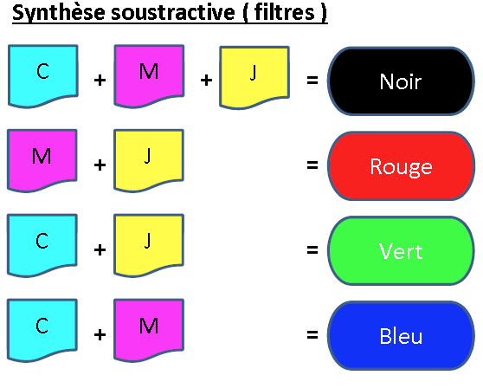
Colorimétrie
La synthèse soustractive donne les couleurs secondaires:
C + M + J = Noir
M + J = Rouge
C + J = Vert
C + M = Bleu
Pierre Pringels & Jack Freuville 13 Novembre2015
Notes:
Photo Club Rebecq

Slide 43
Colorimétrie
Les couleurs primaires en synthèse soustractive sont les complémentaires en synthèse additive
Pierre Pringels & Jack Freuville 13 Novembre2015
Notes:
Photo Club Rebecq

Slide 44
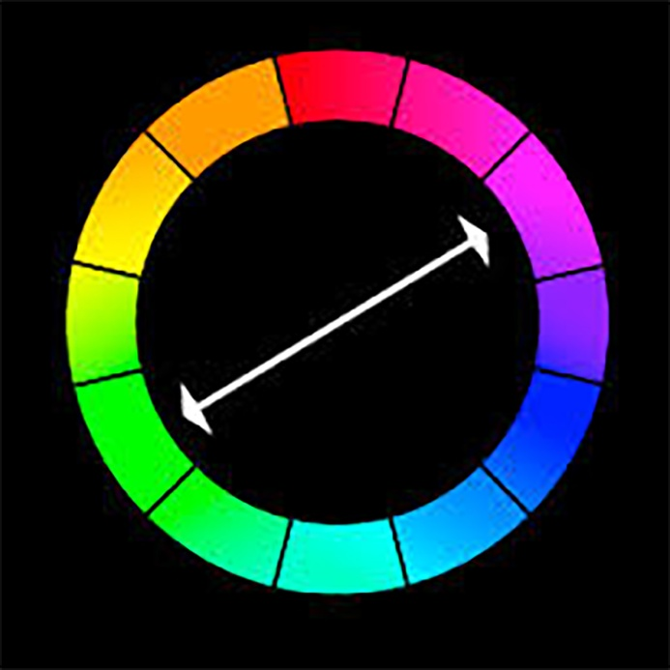
Colorimétrie
Les couleurs primaires en synthèse soustractive sont les complémentaires en synthèse additive
Chaque couleur primaire a sa complémentaire
Pierre Pringels & Jack Freuville 13 Novembre2015
Notes:
Photo Club Rebecq

Slide 45
Colorimétrie
Les couleurs primaires en synthèse soustractive sont les complémentaires en synthèse additive
Chaque couleur primaire a sa complémentaire
La couleur inverse est la couleur qu’il faut , en synthèse soustractive, ajouter à une couleur primaire pour obtenir du noir.
Pierre Pringels & Jack Freuville 13 Novembre2015
Notes:
Photo Club Rebecq

Slide 46
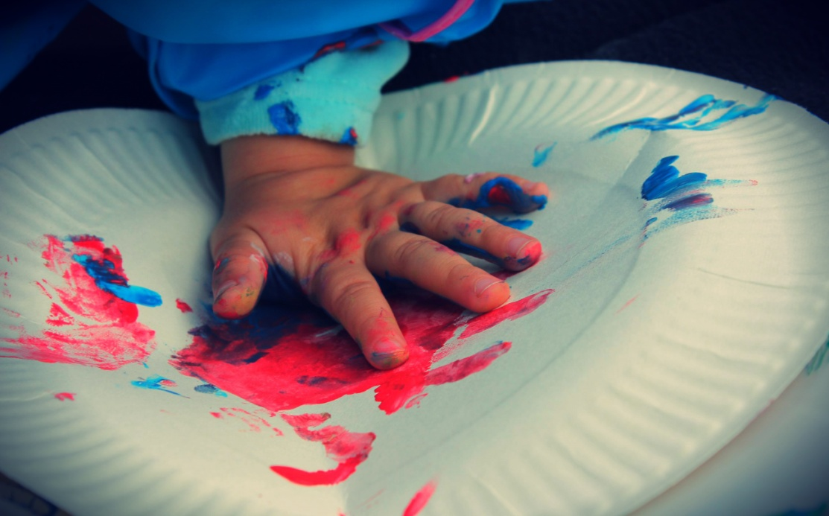
Colorimétrie
Les couleurs primaires en synthèse soustractive sont les complémentaires en synthèse additive
Chaque couleur primaire a sa complémentaire
La couleur inverse est la couleur qu’il faut , en synthèse soustractive, ajouter à une couleur primaire pour obtenir du noir.
Pierre Pringels & Jack Freuville 13 Novembre2015
Notes:
Photo Club Rebecq

Slide 47
Colorimétrie
Un projecteur numérique est additif ( lumières )
Pierre Pringels & Jack Freuville 13 Novembre2015
Notes:
Photo Club Rebecq

Slide 48
Colorimétrie
Un projecteur numérique est additif ( lumières )
Un projecteur dia est soustractif ( filtres )
Pierre Pringels & Jack Freuville 13 Novembre2015
Notes:
Photo Club Rebecq

Slide 49
Colorimétrie
Un projecteur numérique est additif ( lumières )
Un projecteur dia est soustractif ( filtres )
En soustractif, les filtres ( encres ) ne sont pas purs ; donc certaines couleurs sont impossibles à imprimer.
Pierre Pringels & Jack Freuville 13 Novembre2015
Notes:
Photo Club Rebecq

Slide 50
Colorimétrie
Un projecteur numérique est additif ( lumières )
Un projecteur dia est soustractif ( filtres )
En soustractif, les filtres ( encres ) ne sont pas purs ; donc certaines couleurs sont impossibles à imprimer. L’imprimante ajoute donc une quatrième encre : le noir
Pierre Pringels & Jack Freuville 13 Novembre2015
Notes:
Photo Club Rebecq

Slide 51
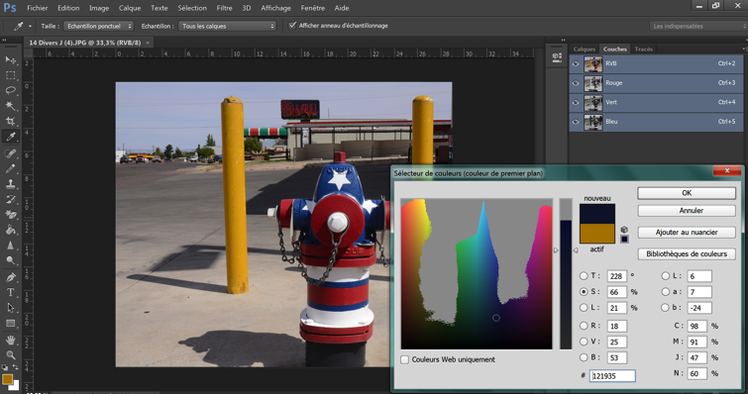
Colorimétrie
Un projecteur numérique est additif ( lumières )
Un projecteur dia est soustractif ( filtres )
En soustractif, les filtres ( encres ) ne sont pas purs ; donc certaines couleurs sont impossibles à imprimer. L’imprimante ajoute donc une quatrième encre : le noir
Pierre Pringels & Jack Freuville 13 Novembre2015
Notes:
Photo Club Rebecq

Slide 52
Colorimétrie
Plutôt que de photographier en noir & blanc préférez les filtres dans Photoshop
Pierre Pringels & Jack Freuville 13 Novembre2015
Notes:
Photo Club Rebecq

Slide 53

Colorimétrie
Plutôt que de photographier en noir & blanc préférez les filtres dans Photoshop
E.G. Un Schtroumpf bleu
Pierre Pringels & Jack Freuville 13 Novembre2015
Notes:
Photo Club Rebecq

Slide 54
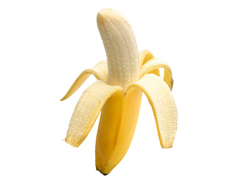
Colorimétrie
Plutôt que de photographier en noir & blanc préférez les filtres dans Photoshop
E.G. Un Schtroumpf bleu avec une banane jaune
Pierre Pringels & Jack Freuville 13 Novembre2015
Notes:
Photo Club Rebecq

Slide 55

Colorimétrie
Plutôt que de photographier en noir & blanc préférez les filtres dans Photoshop
E.G. Un Schtroumpf bleu avec une banane jaune
Bleu | + | Jaune |  | +
Filtre bleu
Blanc | + | Noir |  | +
Pierre Pringels & Jack Freuville 13 Novembre2015
Notes:
Photo Club Rebecq

Slide 56
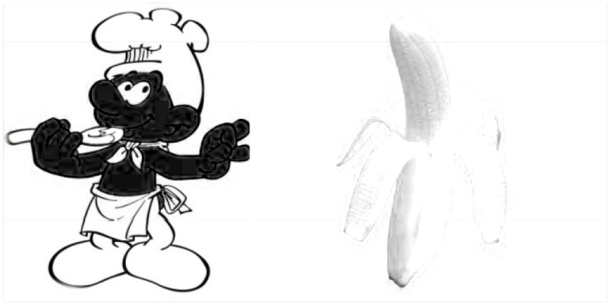
Colorimétrie
Plutôt que de photographier en noir & blanc préférez les filtres dans Photoshop
E.G. Un Schtroumpf bleu avec une banane jaune
Bleu | + | Jaune | Bleu | + | Jaune
Filtre bleu |  |  | Filtre Jaune
Blanc | + | Noir | Noir | + | Blanc
Pierre Pringels & Jack Freuville 13 Novembre2015
Notes:
Photo Club Rebecq

Slide 57
Colorimétrie
Un filtre éclairci au maximum sa couleur et fonce au maximum son opposée
Pierre Pringels & Jack Freuville 13 Novembre2015
Notes:
Photo Club Rebecq

Slide 58
Colorimétrie
Un filtre éclairci au maximum sa couleur et fonce au maximum son opposée
E.G. Fleur Rouge & Jaune / Herbe Verte / Ciel Bleu
Pierre Pringels & Jack Freuville 13 Novembre2015
Notes:
Photo Club Rebecq

Slide 59

Colorimétrie
Un filtre éclairci au maximum sa couleur et fonce au maximum son opposée
E.G. Fleur Rouge & Jaune / Herbe Verte / Ciel Bleu
Pierre Pringels & Jack Freuville 13 Novembre2015
Notes:
Photo Club Rebecq

Slide 60
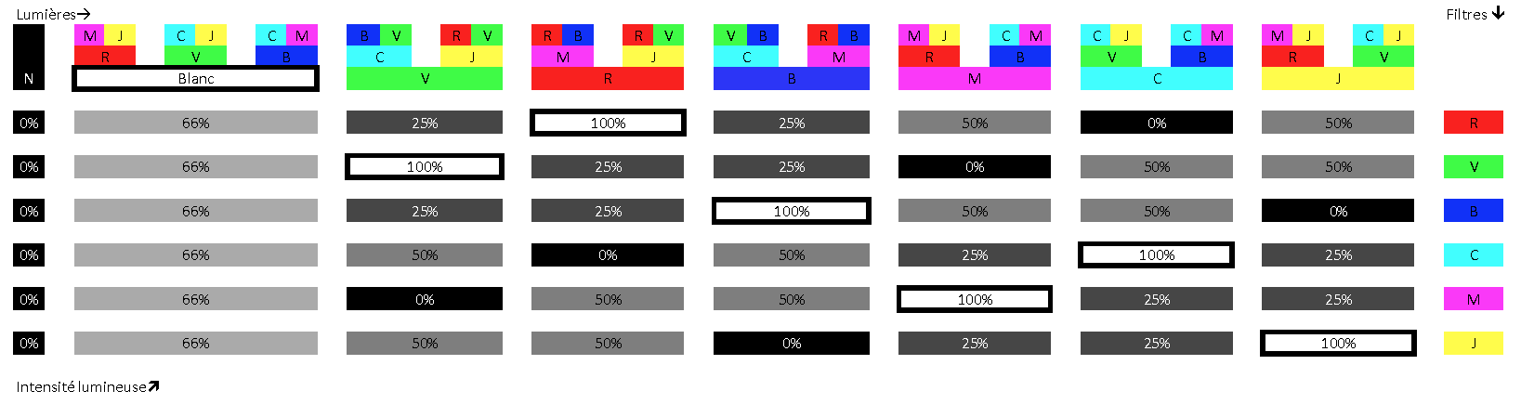
Colorimétrie
Un filtre éclairci au maximum sa couleur et fonce au maximum son opposée
E.G. Fleur Rouge & Jaune / Herbe Verte / Ciel Bleu
Pierre Pringels & Jack Freuville 13 Novembre2015
Notes:
Photo Club Rebecq

Slide 61
Colorimétrie
Récapitulatif:
Pierre Pringels & Jack Freuville 13 Novembre2015
Notes:
Photo Club Rebecq

Slide 62
Colorimétrie
Récapitulatif:
Pierre Pringels & Jack Freuville 13 Novembre2015
Notes:
Photo Club Rebecq

Slide 63
Colorimétrie
Récapitulatif:
Pierre Pringels & Jack Freuville 13 Novembre2015
Notes:
Photo Club Rebecq

Slide 64
Colorimétrie
Balance de blancs
Pierre Pringels & Jack Freuville 13 Novembre2015
Notes:
Photo Club Rebecq

Slide 65
Colorimétrie
Balance de blancs
La Balance des blancs sert à corriger la dominante couleur d’un éclairage
Pierre Pringels & Jack Freuville 13 Novembre2015
Notes:
Photo Club Rebecq

Slide 66
Colorimétrie
Balance de blancs
La Balance des blancs sert à corriger la dominante couleur d’un éclairage par l’ajout d’une couleur complémentaire dans le but de retrouver la lumière blanche
Pierre Pringels & Jack Freuville 13 Novembre2015
Notes:
Photo Club Rebecq

Slide 67
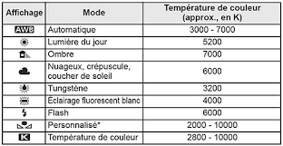
Colorimétrie
Balance de blancs
La Balance des blancs sert à corriger la dominante couleur d’un éclairage par l’ajout d’une couleur complémentaire dans le but de retrouver la lumière blanche
Pierre Pringels & Jack Freuville 13 Novembre2015
Notes:
Photo Club Rebecq

Slide 68
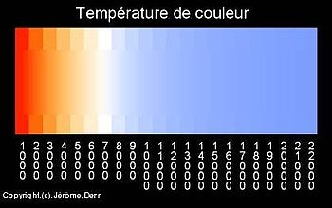
Colorimétrie
Balance de blancs
La Balance des blancs sert à corriger la dominante couleur d’un éclairage par l’ajout d’une couleur complémentaire dans le but de retrouver la lumière blanche
Pierre Pringels & Jack Freuville 13 Novembre2015
Notes:
Photo Club Rebecq

Slide 69
Colorimétrie
Balance de blancs
Pierre Pringels & Jack Freuville 13 Novembre2015
Notes:
Photo Club Rebecq

Slide 70
Colorimétrie
Balance de blancs
Utilisation d’une référence gris neutre pour étalonner la balance des blancs
Pierre Pringels & Jack Freuville 13 Novembre2015
Notes:
Photo Club Rebecq

Slide 71
Colorimétrie
Balance de blancs
Utilisation d’une référence gris neutre pour étalonner la balance des blancs
L’objet de référence gris neutre contient autant de rouge, de vert et de bleu.
Pierre Pringels & Jack Freuville 13 Novembre2015
Notes:
Photo Club Rebecq

Slide 72
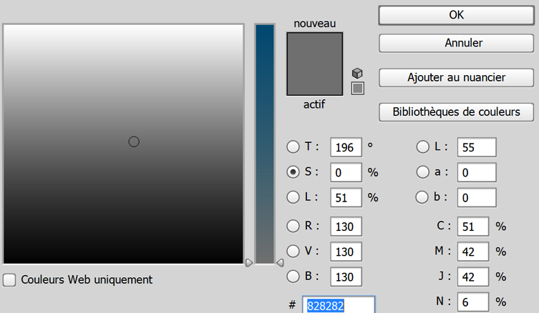
Colorimétrie
Balance de blancs
Utilisation d’une référence gris neutre pour étalonner la balance des blancs
L’objet de référence gris neutre contient autant de rouge, de vert et de bleu.
Pierre Pringels & Jack Freuville 13 Novembre2015
Notes:
Photo Club Rebecq

Slide 73
Colorimétrie
Balance de blancs
Pierre Pringels & Jack Freuville 13 Novembre2015
Notes:
Photo Club Rebecq

Slide 74
Colorimétrie
Balance de blancs
La lumière éclairant le sujet contient des caractéristiques de couleur influençant la perception de celles-ci.
Pierre Pringels & Jack Freuville 13 Novembre2015
Notes:
Photo Club Rebecq

Slide 75
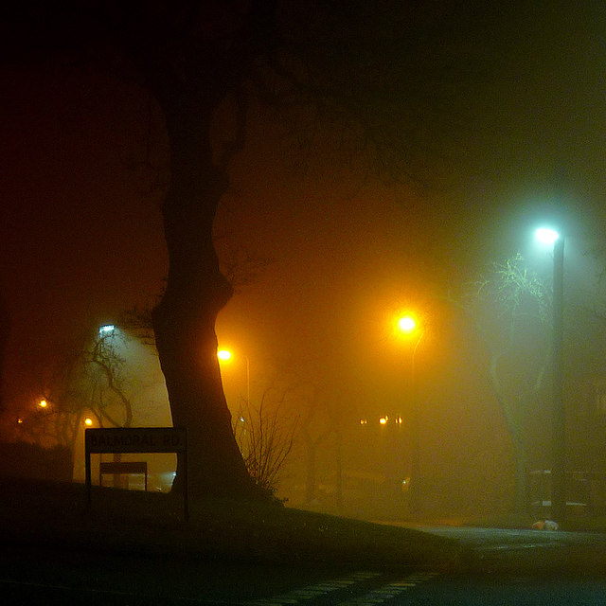
Colorimétrie
Balance de blancs
La lumière éclairant le sujet contient des caractéristiques de couleur influençant la perception de celles-ci.
Pierre Pringels & Jack Freuville 13 Novembre2015
Notes:
Photo Club Rebecq

Slide 76
Colorimétrie
Balance de blancs
Pierre Pringels & Jack Freuville 13 Novembre2015
Notes:
Photo Club Rebecq

Slide 77
Colorimétrie
Balance de blancs
En incorporant un témoin gris neutre dans la série des photos
Pierre Pringels & Jack Freuville 13 Novembre2015
Notes:
Photo Club Rebecq

Slide 78
Colorimétrie
Balance de blancs
En incorporant un témoin gris neutre dans la série des photos il est possible de corriger la balance des blancs
Pierre Pringels & Jack Freuville 13 Novembre2015
Notes:
Photo Club Rebecq

Slide 79
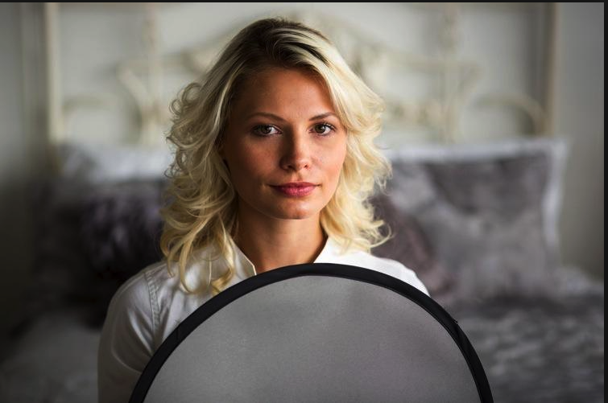
Colorimétrie
Balance de blancs
En incorporant un témoin gris neutre dans la série des photos il est possible de corriger la balance des blancs
Pierre Pringels & Jack Freuville 13 Novembre2015
Notes:
Photo Club Rebecq

Slide 80
Colorimétrie
Balance de blancs
En incorporant un témoin gris neutre dans la série des photos il est possible de corriger la balance des blancs soit au moyen du menu réglages de son appareil photo
Pierre Pringels & Jack Freuville 13 Novembre2015
Notes:
Photo Club Rebecq

Slide 81
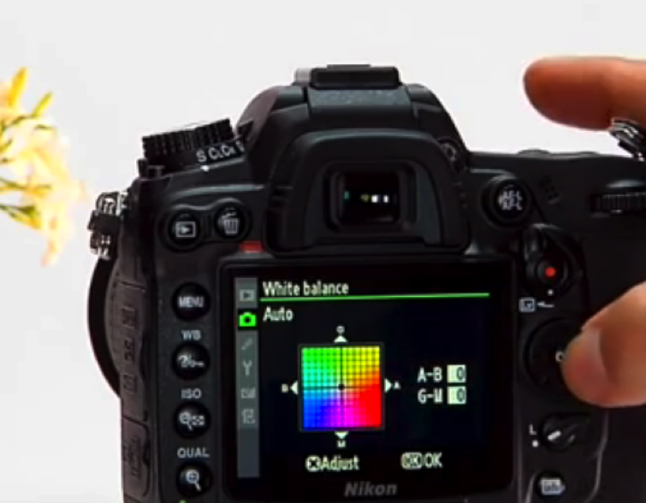
Colorimétrie
Balance de blancs
En incorporant un témoin gris neutre dans la série des photos il est possible de corriger la balance des blancs soit au moyen du menu réglages de son appareil photo
Pierre Pringels & Jack Freuville 13 Novembre2015
Notes:
Photo Club Rebecq

Slide 82
Colorimétrie
Balance de blancs
En incorporant un témoin gris neutre dans la série des photos il est possible de corriger la balance des blancs soit au moyen du menu réglages de son appareil photo
Soit en post traitement avec un logiciel approprié. En comparant l’image obtenue du référant et de sa couleur effective.
Pierre Pringels & Jack Freuville 13 Novembre2015
Notes:
Photo Club Rebecq

Slide 83
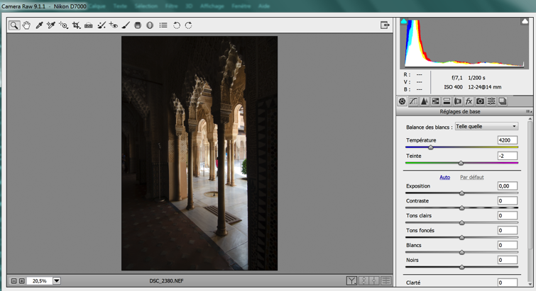
Colorimétrie
Balance de blancs
En incorporant un témoin gris neutre dans la série des photos il est possible de corriger la balance des blancs soit au moyen du menu réglages de son appareil photo
Soit en post traitement avec un logiciel approprié.
Pierre Pringels & Jack Freuville 13 Novembre2015
Notes:
Photo Club Rebecq

Slide 84
Colorimétrie
Balance de blancs
En incorporant un témoin gris neutre dans la série des photos il est possible de corriger la balance des blancs soit au moyen du menu réglages de son appareil photo
Soit en post traitement avec un logiciel approprié. En comparant l’image obtenue du référant et de sa couleur effective.
Pierre Pringels & Jack Freuville 13 Novembre2015
Notes:
Photo Club Rebecq

Slide 85
Colorimétrie
L’aberration de chromatisme
Rouge 700 nm
Vert 550 nm
Bleu 400 nm
Pierre Pringels & Jack Freuville 13 Novembre2015
Notes:
Photo Club Rebecq

Slide 86
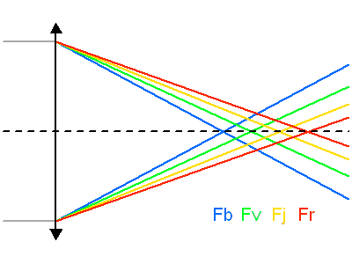
Colorimétrie
L’aberration de chromatisme
Rouge 700 nm
Vert 550 nm
Bleu 400 nm
Les rayons des couleurs sont distincts
Pierre Pringels & Jack Freuville 13 Novembre2015
Notes:
Photo Club Rebecq

Slide 87
Colorimétrie
L’aberration de chromatisme
Rouge 700 nm
Vert 550 nm
Bleu 400 nm
Les rayons des couleurs sont distincts
Les couleurs apparaissent donc désaturées
Pierre Pringels & Jack Freuville 13 Novembre2015
Notes:
Photo Club Rebecq

Slide 88
Colorimétrie
L’aberration de chromatisme
Pierre Pringels & Jack Freuville 13 Novembre2015
Notes:
Photo Club Rebecq

Slide 89
Colorimétrie
L’aberration de chromatisme
Correction N° 1 Objectif achromatique
Pierre Pringels & Jack Freuville 13 Novembre2015
Notes:
Photo Club Rebecq

Slide 90
Colorimétrie
L’aberration de chromatisme
Correction N° 1 Objectif achromatique
2 foyers un bleu et rouge ; un second vert
Pierre Pringels & Jack Freuville 13 Novembre2015
Notes:
Photo Club Rebecq

Slide 91
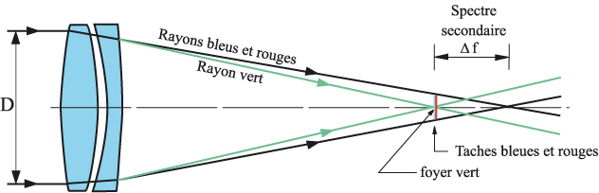
Colorimétrie
L’aberration de chromatisme
Correction N° 1 Objectif achromatique
2 foyers un bleu et rouge ; un second vert
Pierre Pringels & Jack Freuville 13 Novembre2015
Notes:
Photo Club Rebecq

Slide 92
Colorimétrie
L’aberration de chromatisme
Correction N° 1 Objectif achromatique
2 foyers un bleu et rouge ; un second vert
C’est moins cher
Pierre Pringels & Jack Freuville 13 Novembre2015
Notes:
Photo Club Rebecq

Slide 93
Colorimétrie
L’aberration de chromatisme
Pierre Pringels & Jack Freuville 13 Novembre2015
Notes:
Photo Club Rebecq

Slide 94
Colorimétrie
L’aberration de chromatisme
Correction N° 2 Objectif apochromatique ( Nikon ED )
Pierre Pringels & Jack Freuville 13 Novembre2015
Notes:
Photo Club Rebecq

Slide 95
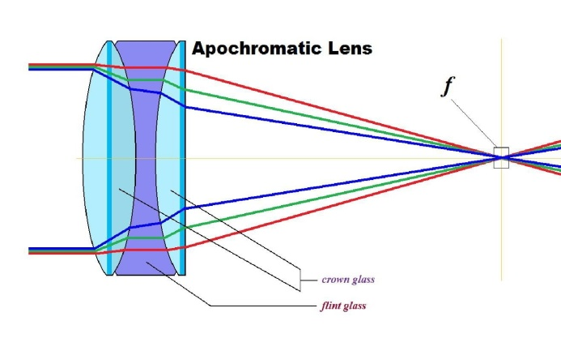
Colorimétrie
L’aberration de chromatisme
Correction N° 2 Objectif apochromatique ( Nikon ED )
Les 3 foyers coïncident
Pierre Pringels & Jack Freuville 13 Novembre2015
Notes:
Photo Club Rebecq

Slide 96
Colorimétrie
L’aberration de chromatisme
Correction N° 2 Objectif apochromatique ( Nikon ED )
Les 3 foyers coïncident
C’est plus cher
Pierre Pringels & Jack Freuville 13 Novembre2015
Notes:
Photo Club Rebecq

Slide 97
Mise au point et longueurs focales
Merci de votre attention
Pierre Pringels & Jack Freuville 13 Novembre2015
Notes:
Photo Club Rebecq

Slide 98

Mise au point et longueurs focales
Merci de votre attention
Pierre Pringels & Jack Freuville 13 Novembre2015
Notes:
Photo Club Rebecq

